Slide 1
ALPHA
HELLO
조아라 20230626_20231106

Slide 2
프로젝트목표
Review
By my
self
Develop

Slide 3
INDEX
1. 프로젝트 주제 및 선정이유
2. 프로젝트 개발환경 구성도
3. 개발환경, 언어
4. 프로젝트 웹 화면 구성
5. 기능 및 핵심 코드 소개

Slide 4
1.프로젝트 주제
H
E
L
L
O
V
T
1
0
0

Slide 5
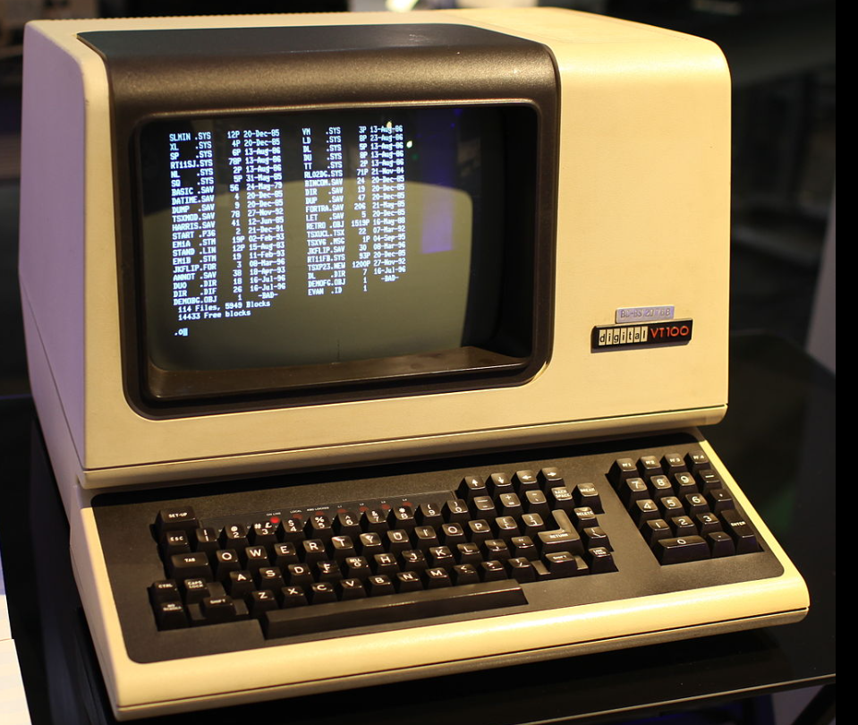
VT100?
DEC (Digital Equipment Corporation)에서 개발 한 컴퓨터 비디오 터미널로 1978 년 8 월에 출시.
커서를 제어하고 다른 작업을 수행하기 위해 ANSI 이스케이프 코드를 완벽하게 지원하는 최초의 터미널 중 하나

Slide 6

왜 VT100인가?
주제선정이유
VT100 (CLASS)
동작(METHOD)
속성(FIELD)
● 프로그래밍
역량 강화!
● 기초가 튼튼한
개발자로 성장!
클래스 객체에 대한
기초적 개념 학습에
효과적!!
커서 제어
램프 제어
램프
(터미널에 나타나는 색)

Slide 7
2.프로젝트 개발환경 구성도
GIT
PUSH
PULL
HOST(Windows10)
AWS
Oracle
학습용
가상 머신 (VMware
(Linux_ubuntu))
EC2
RDS
My sql

Slide 8







3.개발환경

Slide 9
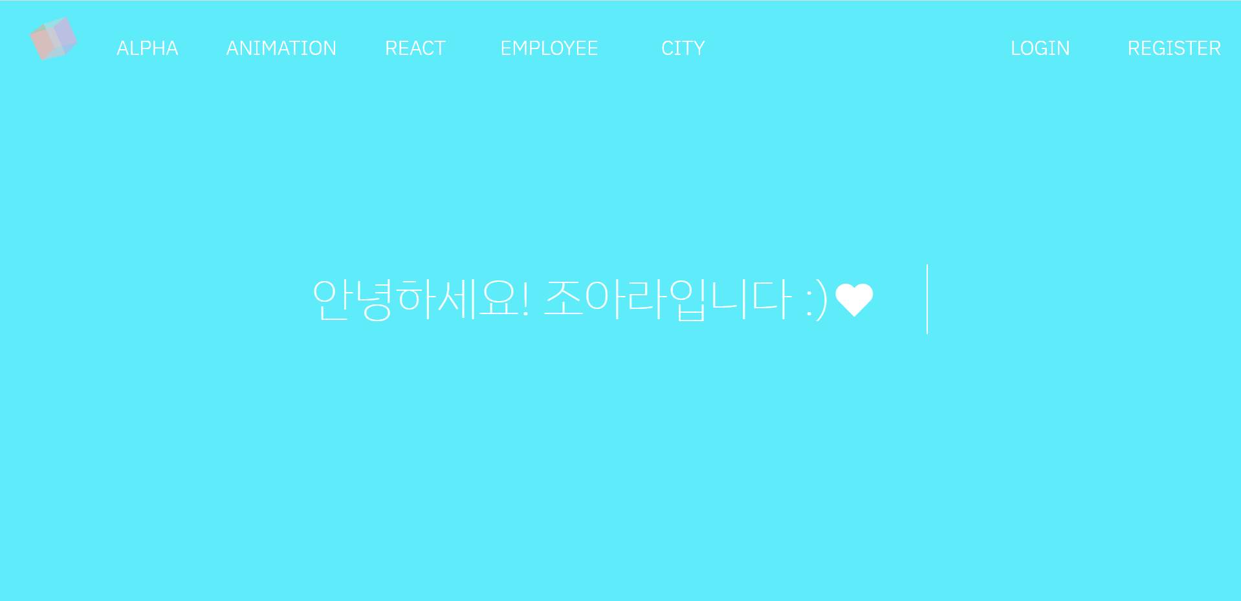
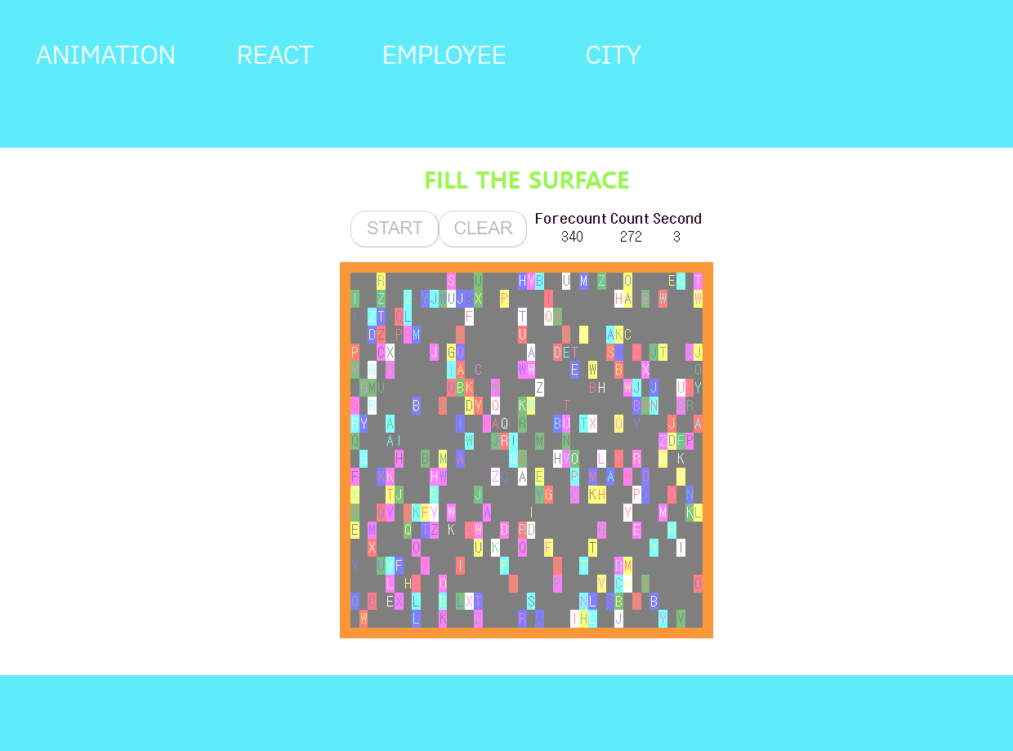
4. 프로젝트 웹 화면 구성
〮FILL
〮CROSS
〮RACE
〮ZIGZAG
〮EARTHWORM
〮ANI_FILL
〮ANI_CROSS
〮CUBE
〮PLACE
HOLDER
〮DEPT
〮EMP
〮SALGRADE
〮CITY
〮COUNTRY
〮LANGUAGE
〮FILL
〮CROSS
〮SORT
〮MOVE
〮RACE
〮FLOW
〮PING
〮DEPT
<nav>을 사용하여 다른 메뉴 접근을 쉽고 빠르게!
<iframe>을 사용하여 코드 중복 해소!!!

Slide 10
5. 기능 및 핵
심 코드

Slide 11
FIRST!!
● 프로그램명은 작동방식을 설명.
(예: FILL, ANI_FILL, REACT_FILL의 알고리즘은 동일함.)
● 버튼을 누르면 데이터(알파 객체) 생성.
● 알파 객체 : 서버에서 가공한 데이터. 무작위로 생성됨.
(속성: LINE, COLUMN(웹 화면에 좌표로 기능함.),
FG(글자 색), BG(배경색), CH(알파벳))
● 기본 화면 : 20 *40의 테이블

Slide 12
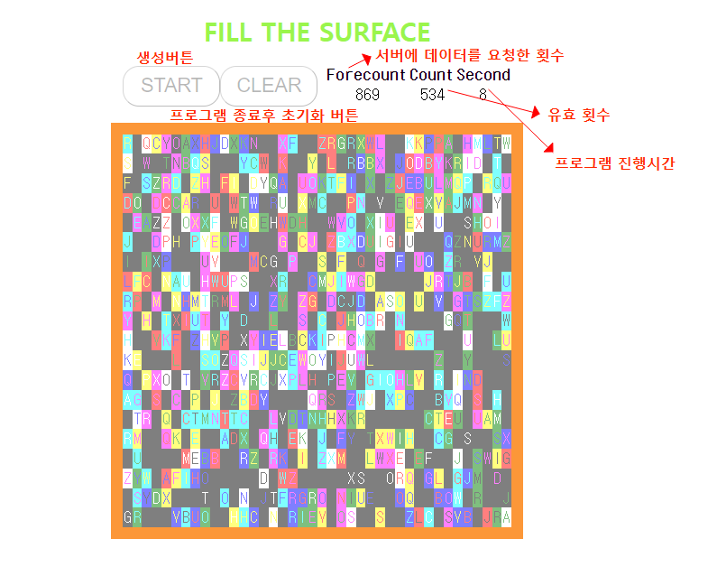
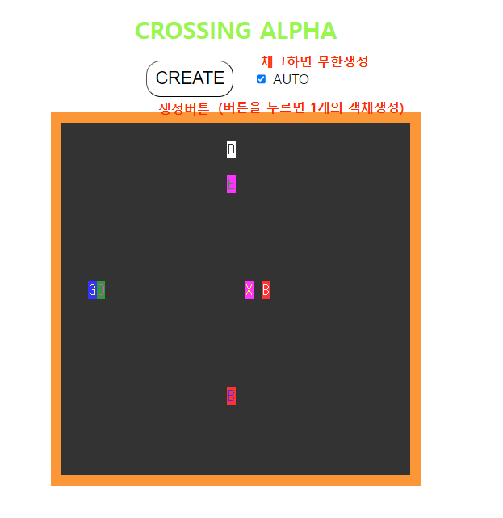
5. 프로젝트 기능 (FILL, CROSS)
프로젝트목표
Review
By my
self
Develop
〮 테이블을 800개의 알파 객체로 채운다.
〮 좌표가 중복된 데이터는 유효 횟수로 카운팅 되지 않는다.
〮 객체는 테이블 가운데서 생성되어가장자리를 향해 나아간다.
〮 방향은 객체 생성 시점에 무작위로 설정된다.
〮 테이블을 벗어나면 객체는 사라진다

Slide 13
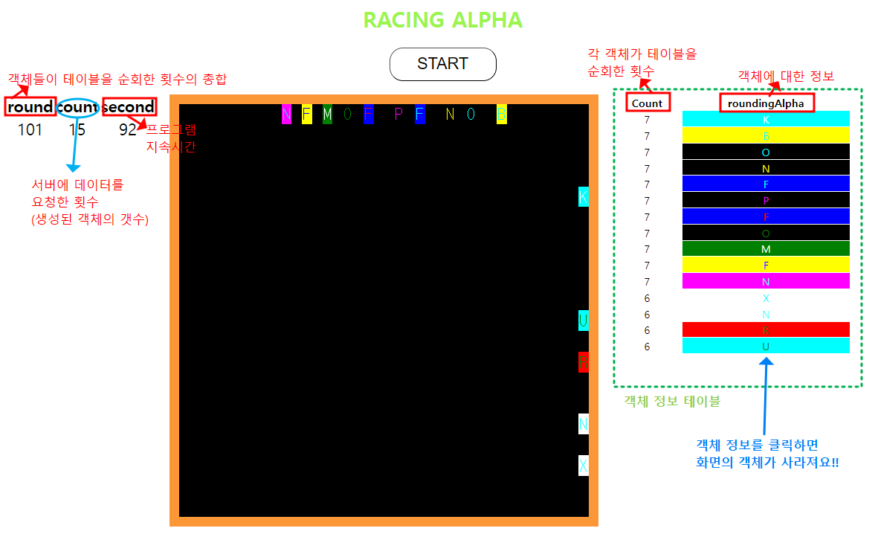
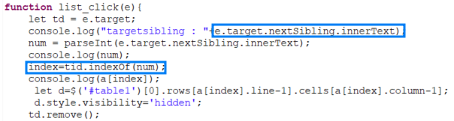
5. 프로젝트 기능 (RACE)
프로젝트목표
객체가 테이블의 가장자리를 무한히 순회한다.
〮
Review
By my
self
Develop
정보테이블을 클릭하면 해당하는 객체가 테이블에서 사라진다.
〮

Slide 14
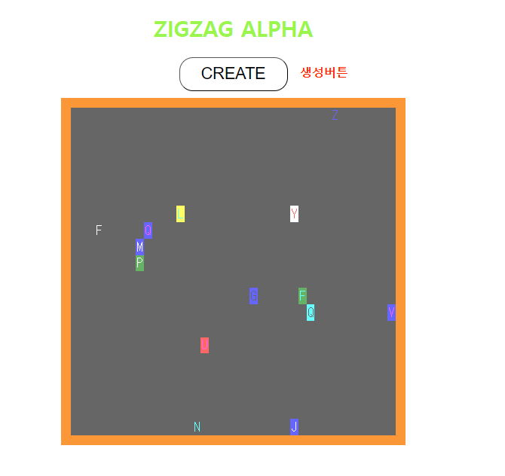
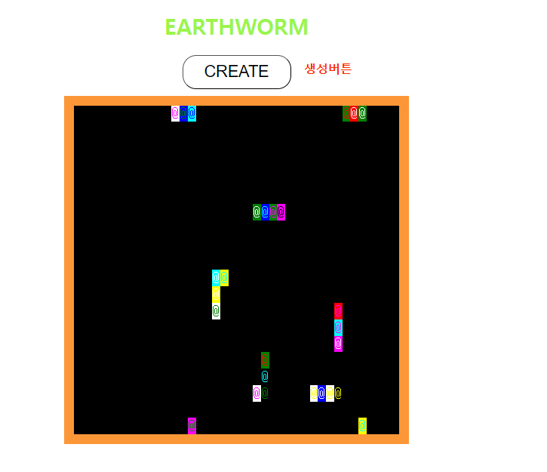
5. 프로젝트 기능 (ZIGZAG,EARTHWORM)
프로젝트목표
Review
By my
self
Develop
테이블을 800개의 알파 객체로 채운다.
〮 알파 객체가 자유자재로 움직임.
〮 조건 처리로 인하여 테이블을 벗어나지 못함.
〮 4개의 객체가 한 몸이 되어 지렁이처럼 자유자재로 움직임.
〮 데이터가 서버가 아닌, 웹에서 생성됨.

Slide 15
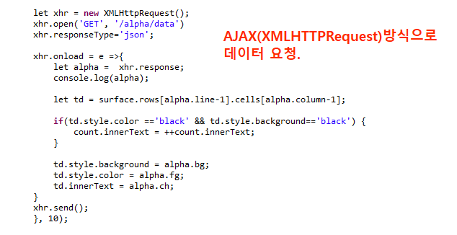
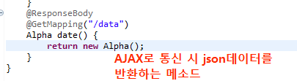
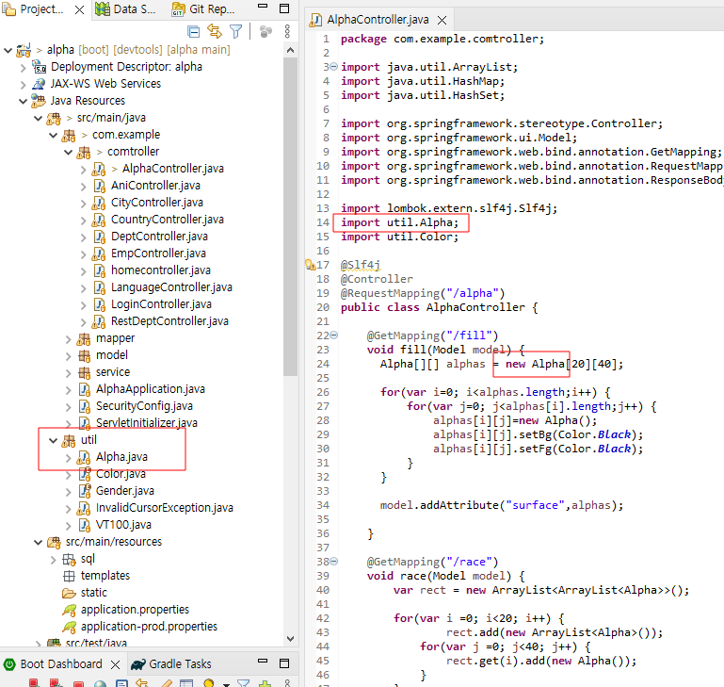
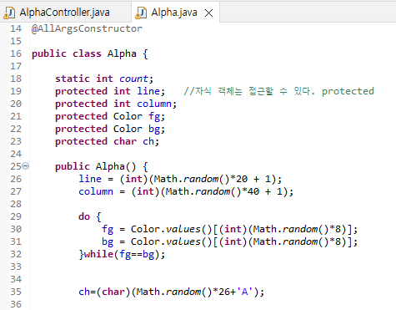
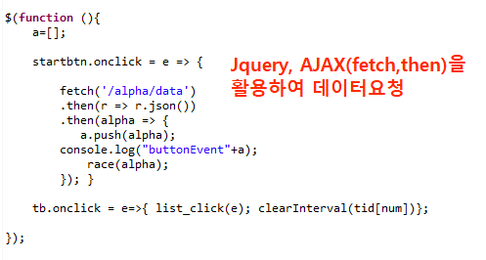
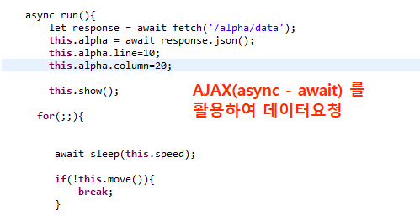
5. 프로젝트 핵심 코드(ALPHA)
프로젝트목표
controller
Review
By my
self
Develop
Model이 되는
Alpha class
model
MVC + AJAX

Slide 16
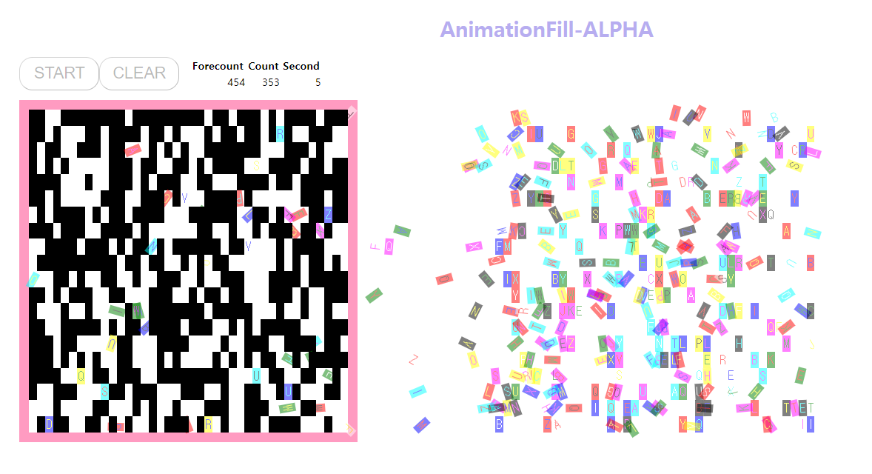
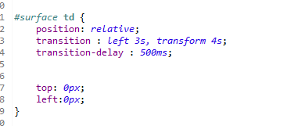
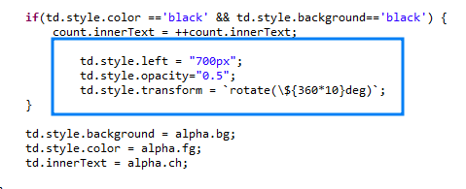
5. 프로젝트 기능 및 핵심 코드 (ANI_FILL)
프로젝트목표
Review
By my
self
Develop
MVC + AJAX +
CSS(POSITION, TRANSFORM, TRANSITION)

Slide 17
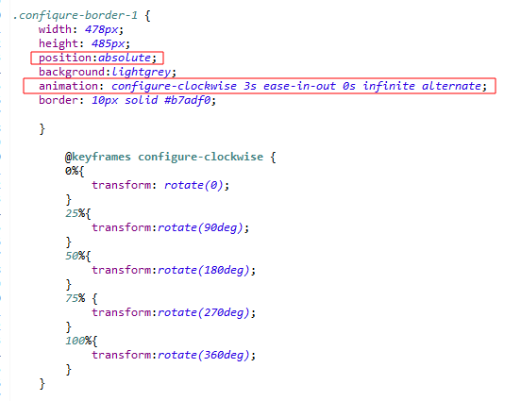

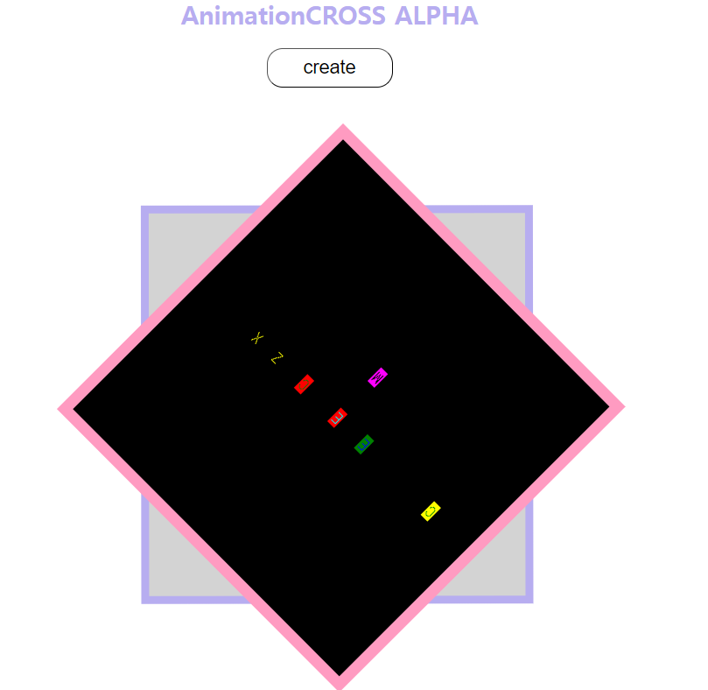

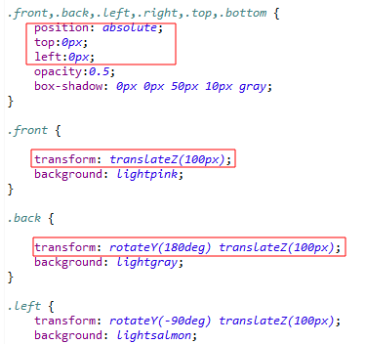

5. 프로젝트 기능, 핵심 코드 (ANI_CROSS, CUBE)
프로젝트목표
Review
By my
self
Develop
MVC + AJAX +CSS
CSS(POSITION, TRANSFORM, ANIMATION)
(POSITION, TRANSFORM, ANIMATION)

Slide 18
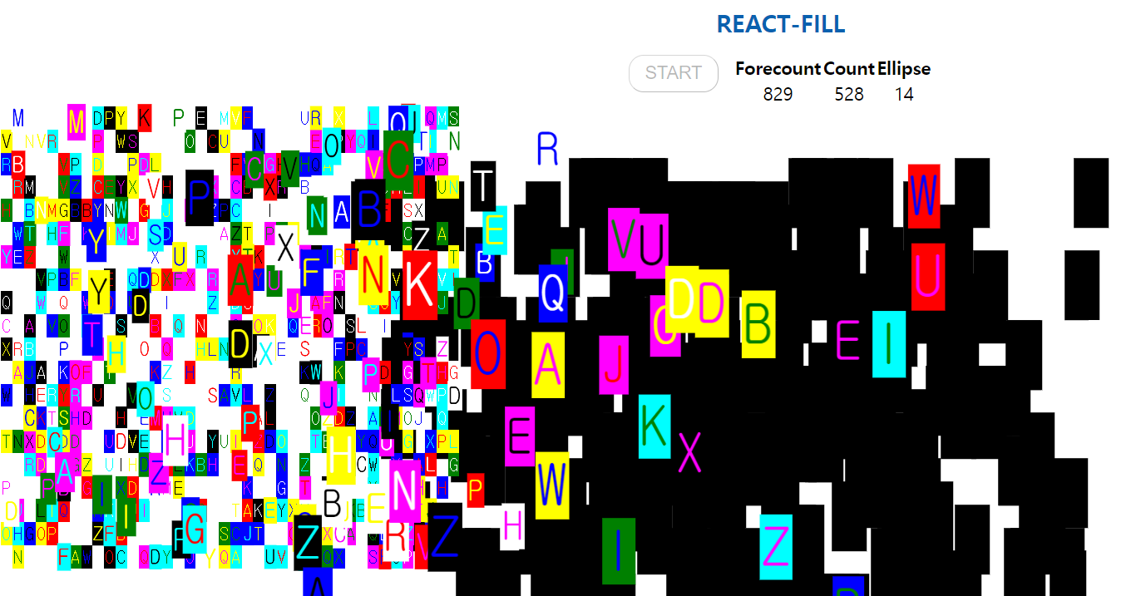
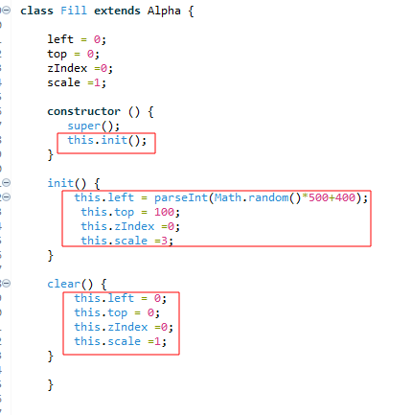


5. 프로젝트 기능, 핵심 코드 (REACT_FILL)
프로젝트목표
Review
By my
self
Develop
REACT + CSS(POSITION,TRANSITON,TRANSFORM)

Slide 19
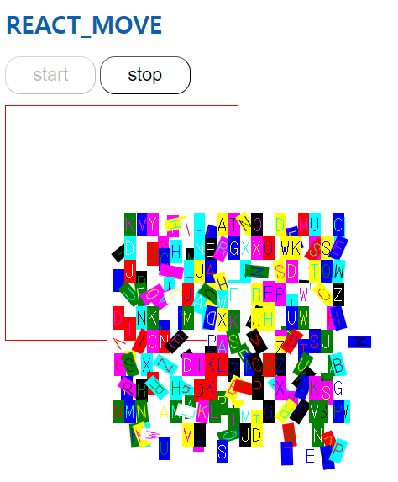
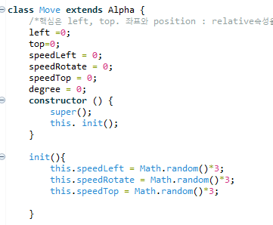
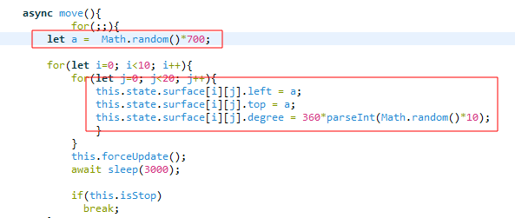
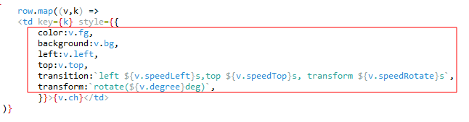

5. 프로젝트 기능, 핵심 코드 (REACT_MOVE)
프로젝트목표
Review
By my
self
Develop
REACT + CSS(POSITION,TRANSITON,TRANSFORM)

Slide 20
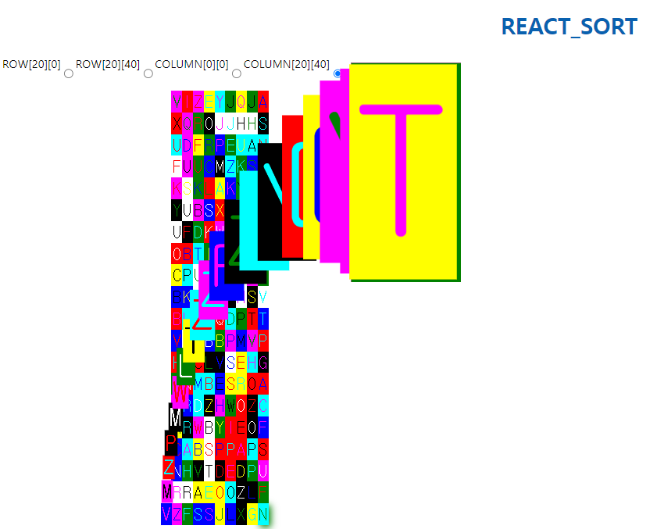
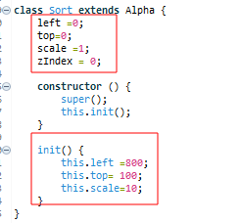
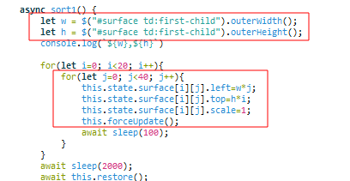

5. 프로젝트 기능, 핵심 코드 (REACT_SORT)
프로젝트목표
Review
By my
self
Develop
REACT + CSS(POSITION,TRANSITON,TRANSFORM)

Slide 21
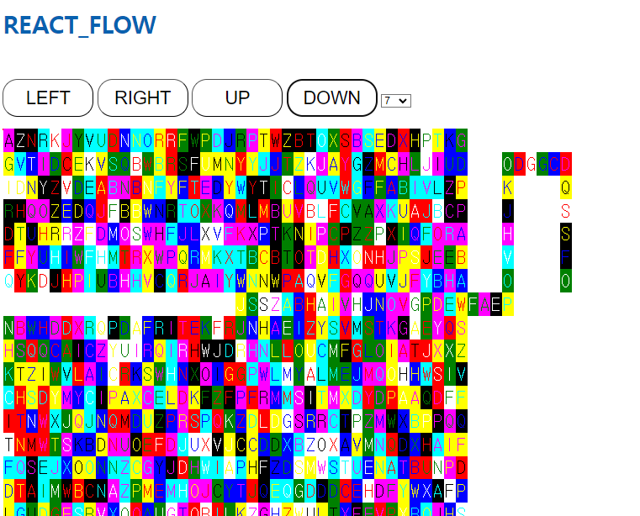
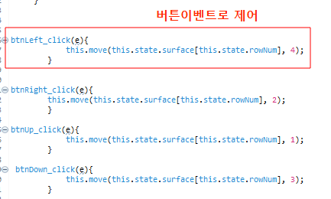

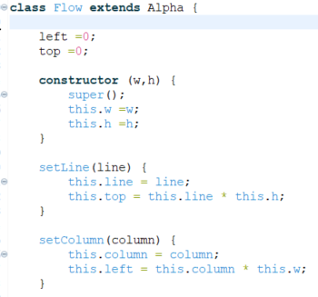
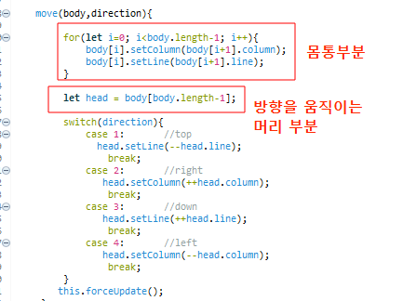
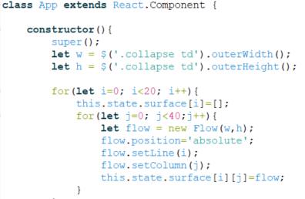

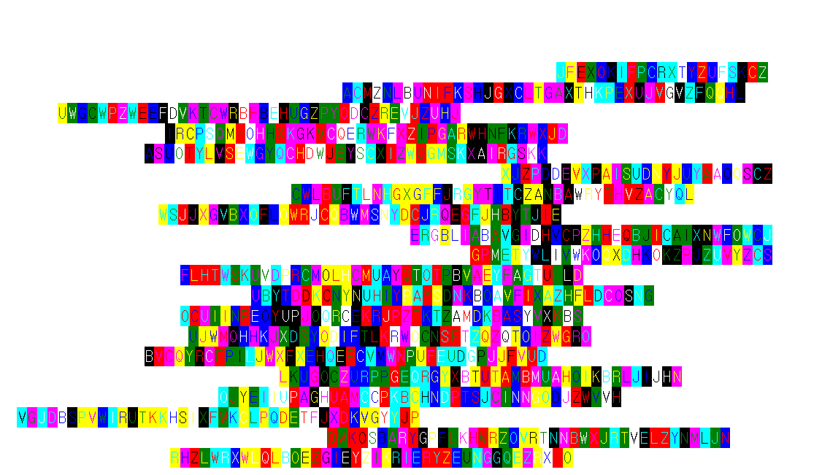
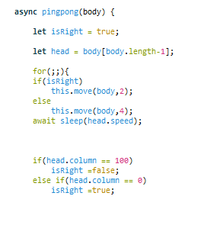
5. 프로젝트 기능, 핵심 코드 (REACT_FLOW,PING)
테이블을 구성하는 코드
Review
By my
self
Develop
REACT+CSS(POSITION)

Slide 22
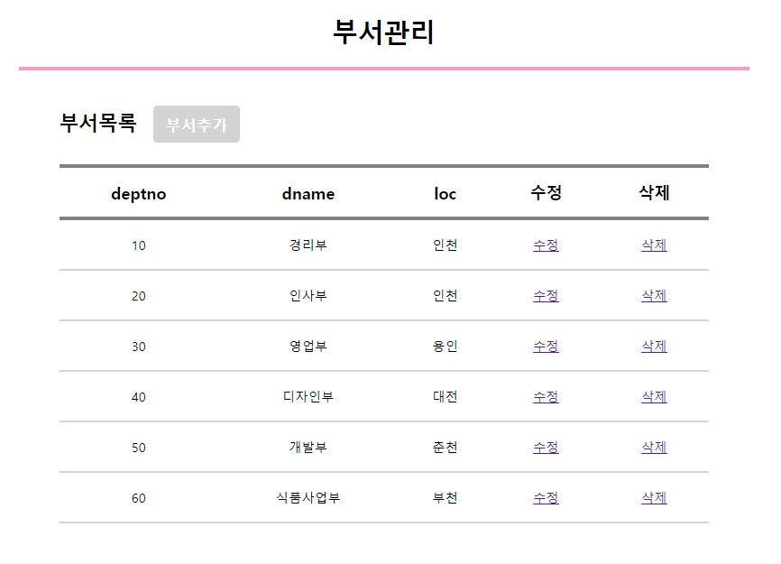
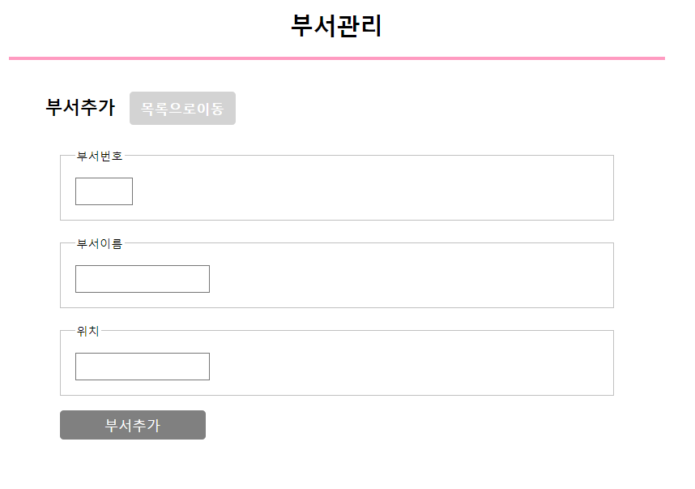
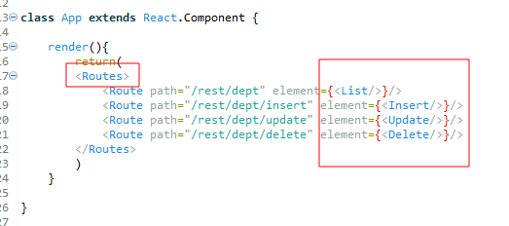
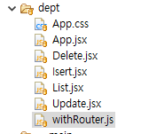
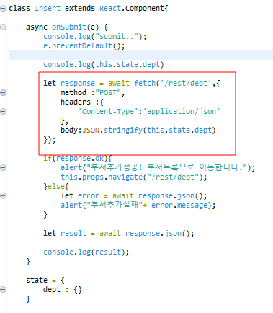
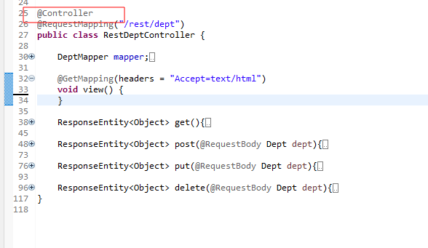
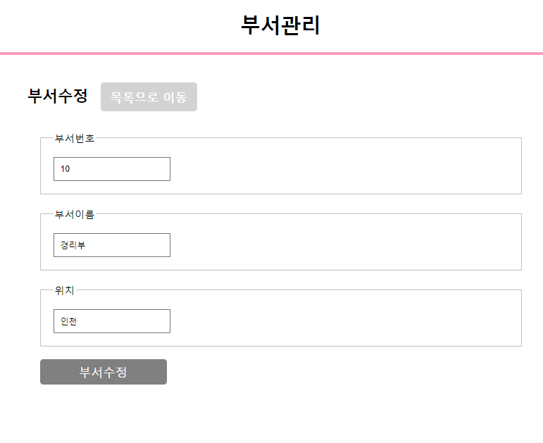
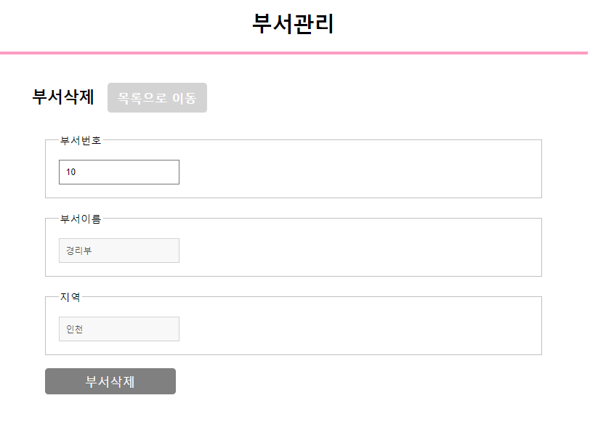
5. 프로젝트 기능, 핵심 코드 (REACT_DEPT)
Review
By my
self
Develop
SPA, RESTFUL_API

Slide 23
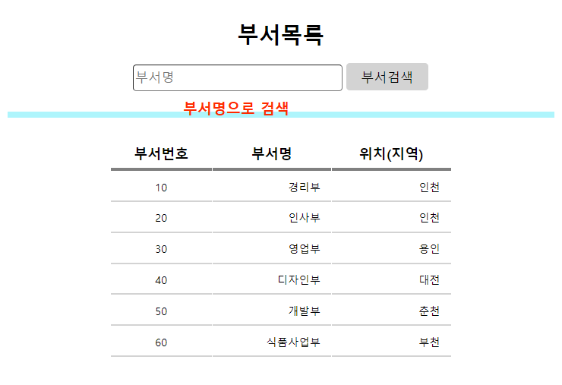
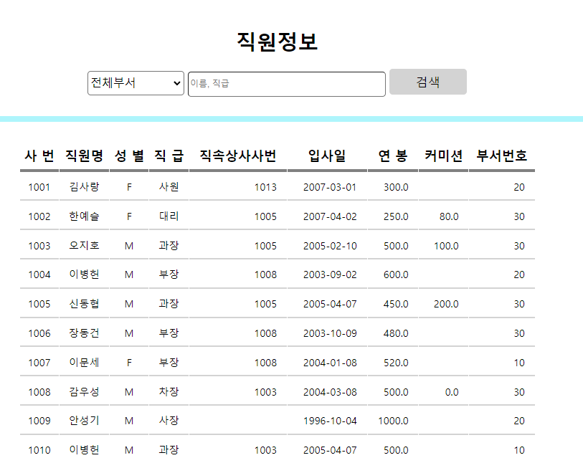
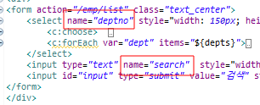


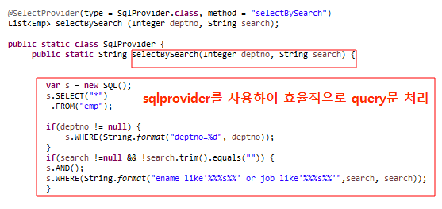
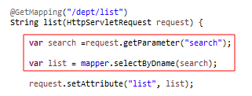

5. 프로젝트 기능, 핵심 코드 (EMPLOYEE_DEPT,EMP)
프로젝트목표
Review
By my
self
Develop
MVC PATTERN

Slide 24






5. 프로젝트 기능, 핵심 코드 (EMPLOYEE_SALGRADE)
프로젝트목표
Sal이 garde의 대상.
조건은 losal, hisal
Review
By my
self
Develop
MVC PATTERN

Slide 25




5. 프로젝트 기능, 핵심 코드 (CITY_CITY)
프로젝트목표
controller
mapper
Review
By my
self
Develop
MVC PATTERN

Slide 26






5. 프로젝트 기능, 핵심 코드 (CITY_COUNTRY)
프로젝트목표
mapper
Review
By my
self
controller
MVC PATTERN

Slide 27





5. 프로젝트 기능, 핵심 코드 (CITY_LANGUAGE)
프로젝트목표
Review
By my
self
Develop
공통 요소로 테이블을 조인하여 화면에 출력함.
`
MVC PATTERN

Slide 28





5. 프로젝트 기능, 핵심 코드 (LOGIN,SIGN IN)
프로젝트목표
spring security를 사용하여 login 처리
Review
By my
self
Develop
MVC PATTERN

Slide 29
프로젝트를 마치며..
개발자에게 필요한 진심.
어떤 마음으로 도전하는 것인가
개발하는 언어, 자료구조, DB에 대한 지식의 유무가 만드는 큰 차이.
●
내가 작성한 코드, 보고 또 보고 ..
●
●
완성도 높은 프로그램을 위해서는 진심을 다해 공부하고, 리뷰해야 ..
뿌리 깊은 나무가 되자.
●
기본 문법에 충실하자.
JAVA, SCRIPT, HTML, CSS…
●
꼼꼼히 기록하자.
Git의 기능 공부하고 적극활용, log 성실히 기록
꾸준히 공부하자.
●
프레임워크, 라이브러리를 쓸 때는 알고 쓰자!

